Slide 1
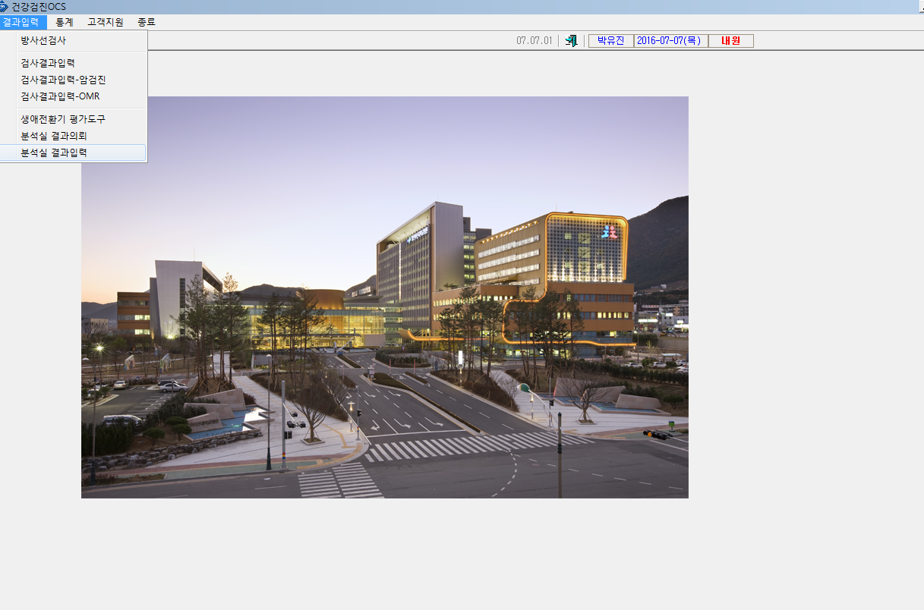
검진희원 결과입력에서 분석실결과입력에 들어가서 결과값을 입력.

Slide 2
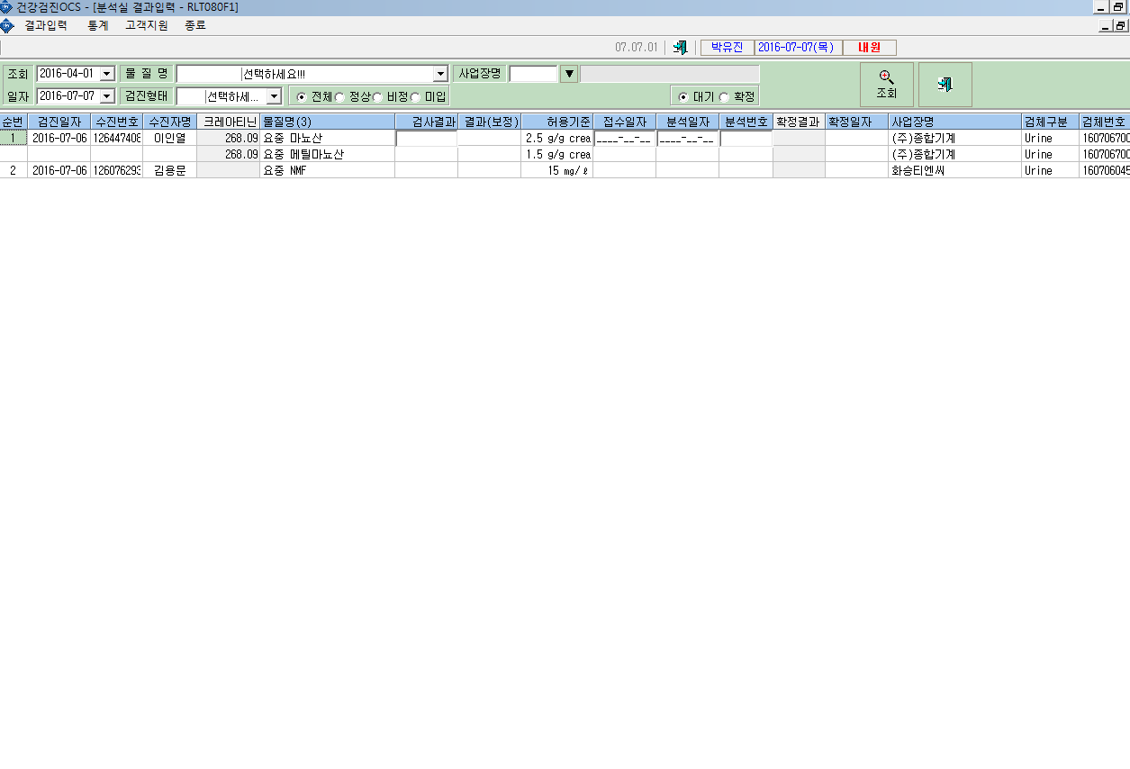
분석실 결과입력에서 결과입력 후 확정, 저장

Slide 3
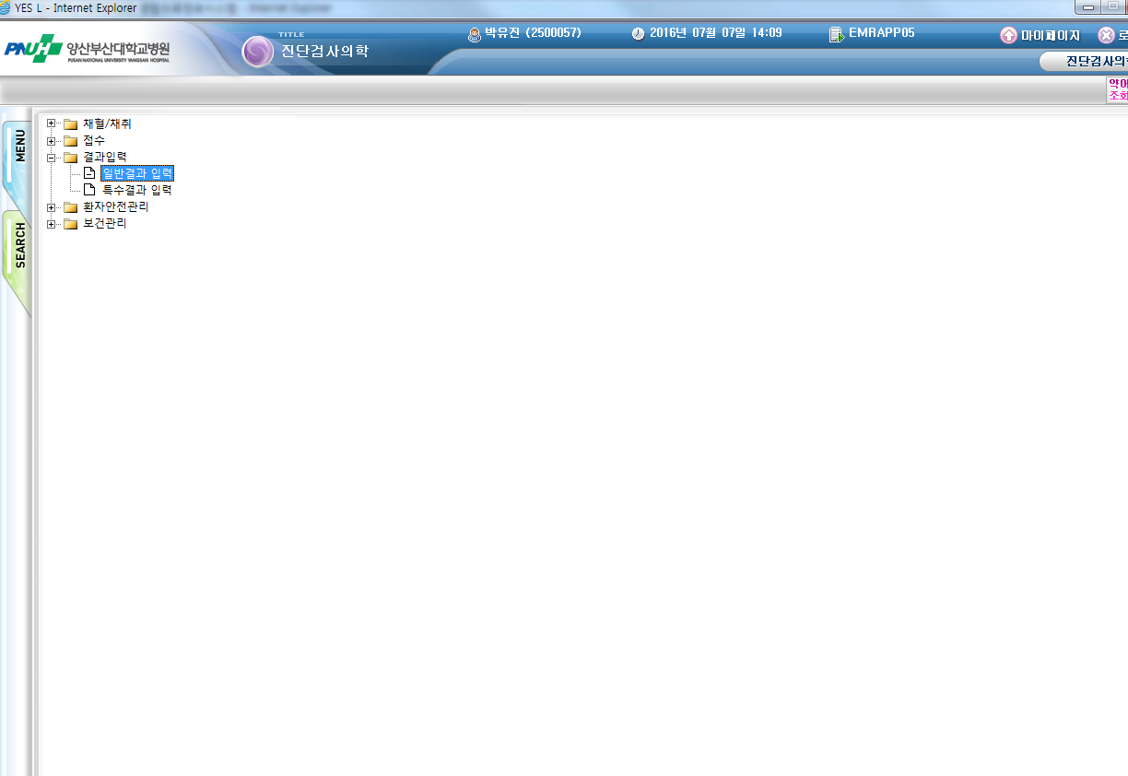
검진희원에서 확정후 EMR로 들어와서 일반결과입력에서 verify 해주어야하는대,

Slide 4
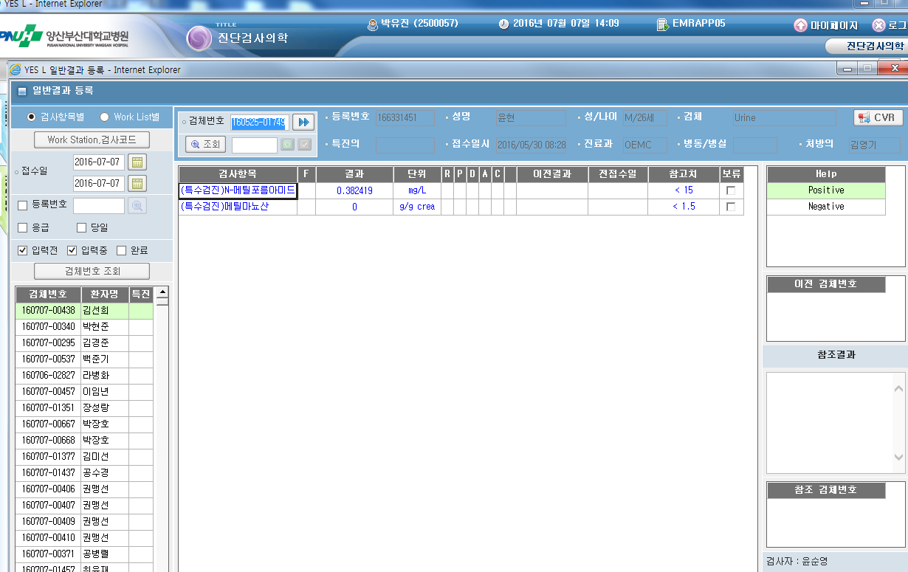
‘윤현’님 검체번호 입력해서 verify 해주려고 하면 N-메틸아세트아미드 값은 나오지않아요.

